Slide 1
Introduction aux méthodes agiles
Pierre-Emmanuel DAUTREPPE – Norman DESCHAUWER
Le 21 Avril 2010
Introduction aux méthodes agiles :
eXtreme Programming, Scrum, Lean

Slide 2
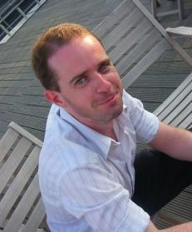
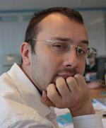
Qui sommes-nous ?
Pierre-Emmanuel DAUTREPPE
Architecte Microsoft.NET
Coach eXtreme Programming
pierre@dotnethub.be
www.pedautreppe.com
Norman DESCHAUWER
SCRUM Master
Team Leader
norman@dotnethub.be
http://www.methode-agile.org/

Slide 3








Slide 4
Agenda
Présentation de l’association DotNetHub
Vision classique d’un projet
Pourquoi les méthodes agiles ?
Quelques exemples de méthodes agiles
Présentation d’eXtreme Programming
  Les 5 valeurs
  Les 13 pratiques
Passons à l’action !

Slide 5
Agenda
Présentation de l’association DotNetHub
Vision classique d’un projet
Pourquoi les méthodes agiles ?
Quelques exemples de méthodes agiles
Présentation d’eXtreme Programming
  Les 5 valeurs
  Les 13 pratiques
Passons à l’action !

Slide 6













Présentation de l’association DotNetHub – 1/3
Technologie
Méthodologie

Slide 7
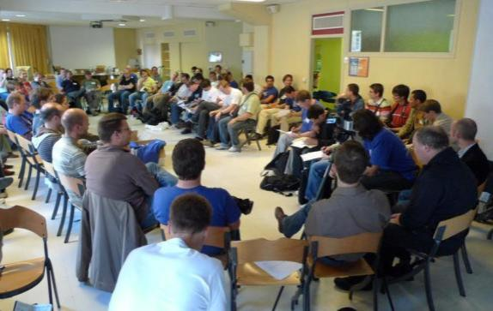
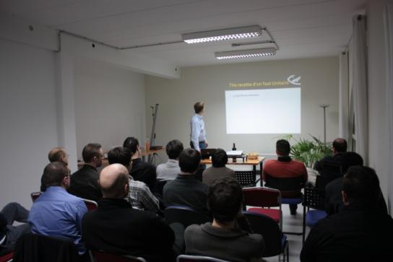
Présentation de l’association DotNetHub – 2/3
Notre objectif ?
La formation !
Des conférences
Des Dojos
Des Open Space Discussions
CITCON 2009 – Paris
DotNetHub – 20/01/2010
Rejoignez-nous sur http://www.dotnethub.be

Slide 8
Présentation de l’association DotNetHub – 3/3
XP, Scrum, Lean, … En savoir plus sur les méthodes Agiles
Par Pierre-Emmanuel Dautreppe (Architecte.NET et coach XP)
Et Norman Deschauwer (SCRUM Master et Coach XP)
Le 28 Avril dans le cadre de l’e-commerce Camp
Inscription sur http://www.ecommerce-camp.be/
Gratuit
NServiceBus, l’ESB léger pour tous
Par Steve Degosserie (Architecte)
Le 05 Mai (18h30 – 20h30) à Liège
Inscription sur http://www.dotnethub.be/
Gratuit
La Journée Agile Wallonie 2010
Programme des conférences et des speakers prochainement disponible
Le 16 Juin (13h00 à 19h00) au centre TechnoFutur TIC, à Gosselies
Inscription sur http://www.dotnethub.be/
Payant

Slide 9
Agenda
Présentation de l’association DotNetHub
Vision classique d’un projet
Pourquoi les méthodes agiles ?
Quelques exemples de méthodes agiles
Présentation d’eXtreme Programming
  Les 5 valeurs
  Les 13 pratiques
Passons à l’action !

Slide 10


Vision classique d’un projet
Analyse métier
Recette
Analyse Fonctionnelle
Tests de validation
Conception Architecturale
Tests d’intégration
Conception Détaillée
Tests unitaires
Codage

Slide 11
Agenda
Présentation de l’association DotNetHub
Vision classique d’un projet
Pourquoi les méthodes agiles ?
Quelques exemples de méthodes agiles
Présentation d’eXtreme Programming
  Les 5 valeurs
  Les 13 pratiques
Passons à l’action !

Slide 12
Pourquoi les méthodes agiles ?
Aboutissent mais avec:
Moins de fonctionnalité que prévu
Dépassement de délai et budget (+189%)
Source : « Chaos Report » par le Standish Group

Slide 13
Pourquoi les méthodes agiles ?
Temps « improductif » : 38%
Source : Frédérick Phillips Brooks
Temps « productif » : 62%

Slide 14

Objectif : Réduire les coûts
Répondre strictement aux besoins (ni plus, ni moins)
Réduire le nombre de bug

Slide 15

Objectif : Eviter les dérives
Tout Projet = Succès

Slide 16

Objectif : Maximiser la business value du produit
Être à l’écoute des besoins du client
Répondre aux contraintes opérationnelles
Retour rapide sur investissements

Slide 17


Quelles contraintes à l’agilité ?
Réticences / Incompréhensions
Je ne suis PAS
un testeur
ou un analyste !!
@!!@?#&
Je veux…
Je veux…
Je veux…
Je veux…
Je veux…

Slide 18

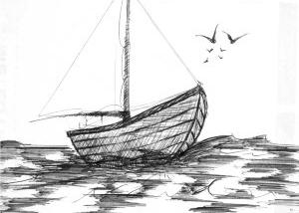
Une nouvelle façon de travailler
Client
Equipe « Projet »
Fournisseur
Images de http://gris-bouilli.blogspot.com/ et www.crayola.fr

Slide 19
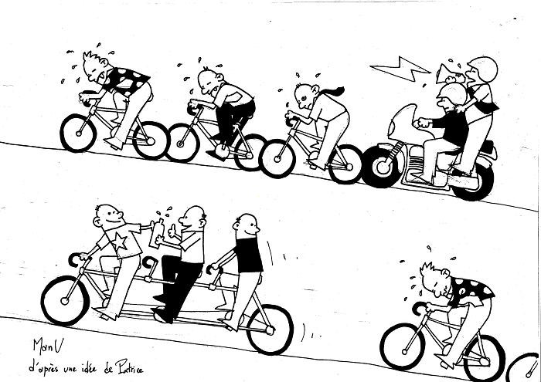
D’après un article d’E. Chenu

Slide 20
Les difficultés rencontrées lors de la mise en œuvre de l’agilité
sont toujours le reflet de l’incapacité de l’organisation à accepter de résoudre ses conflits internes
Jean-Pierre Vickoff

Slide 21
Agenda
Présentation de l’association DotNetHub
Vision classique d’un projet
Pourquoi les méthodes agiles ?
Quelques exemples de méthodes agiles
Présentation d’eXtreme Programming
  Les 5 valeurs
  Les 13 pratiques
Passons à l’action !

Slide 22
Deux représentations des méthodes Agiles
Lean
Agile
Scrum
XP
XP
Scrum
Agile

Slide 23
Agenda
Présentation de l’association DotNetHub
Vision classique d’un projet
Pourquoi les méthodes agiles ?
Quelques exemples de méthodes agiles
Présentation d’eXtreme Programming
  Les 5 valeurs
  Les 13 pratiques
Passons à l’action !

Slide 24
Les 5 valeurs d’eXtreme Programming
Communication
Feedback
Simplicité
Courage
Respect
5 Valeurs

Slide 25
Les 13 pratiques d’eXtreme Programming
Organisation
Planning Game
Client sur site
Communication / Feedback
Métaphore
Livraisons rapides
Rythme Soutenable
Stand Up
Organisation Technique
Convention de nommage
Appropriation Collective du Code
Binômage
Développement
Conception Simple
Refactoring
Intégration Continue
Testing
Tests Unitaires
Tests de recette

Slide 26
Les 13 pratiques d’eXtreme Programming
Organisation
Planning Game
Client sur site
Communication / Feedback
Métaphore
Livraisons rapides
Rythme Soutenable
Stand Up
Organisation Technique
Convention de nommage
Appropriation Collective du Code
Binômage
Développement
Conception Simple
Refactoring
Intégration Continue
Testing
Tests Unitaires
Tests de recette

Slide 27
Organisation hiérarchique
Hiérarchie dans un projet « traditionnel »
Hiérarchie dans un projet agile
Côté Client
Côté Fournisseur
« Projet »
Chef de projet
Analyste
Client
Développeur
Testeur
Directeur
Chef de Service
Chef de Service
Employé 1
Employé 2
Employé 3
Employé 4
Responsable Projet
Chef de Service
Responsable Projet
Analyste
Architecte
Responsable technique
Dév. 1
Dév. 2

Slide 28
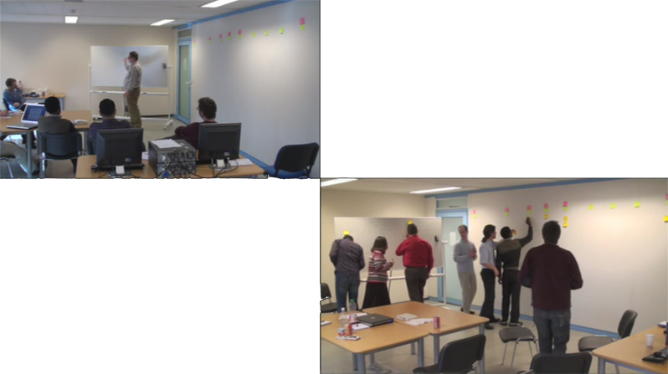
Planning Game
Que veut dire « Terminé » ?

Slide 29
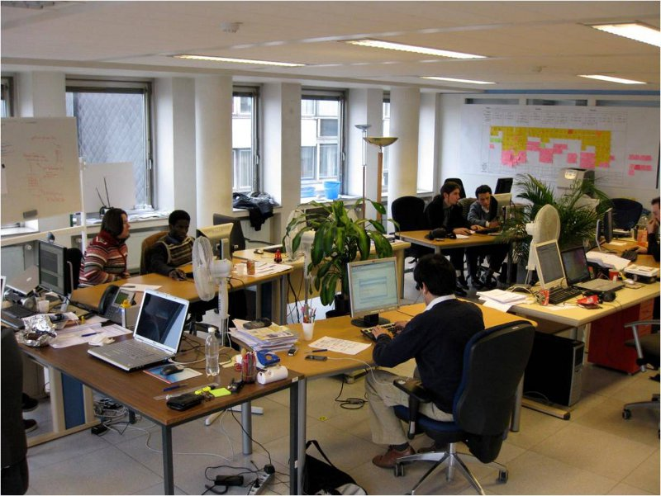
Client sur site

Slide 30

Rythme soutenable

Slide 31
Les 13 pratiques d’eXtreme Programming
Organisation
Planning Game
Client sur site
Communication / Feedback
Métaphore
Livraisons rapides
Rythme Soutenable
Stand Up
Organisation Technique
Convention de nommage
Appropriation Collective du Code
Binômage
Développement
Conception Simple
Refactoring
Intégration Continue
Testing
Tests Unitaires
Tests de recette

Slide 32

Métaphore
Appelons un chat,
un chat !

Slide 33
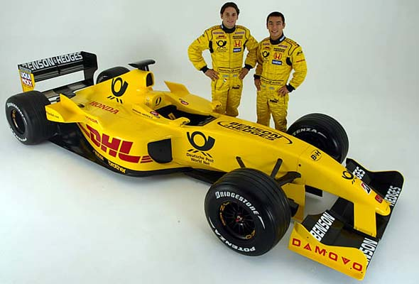
Livraisons rapides

Slide 34
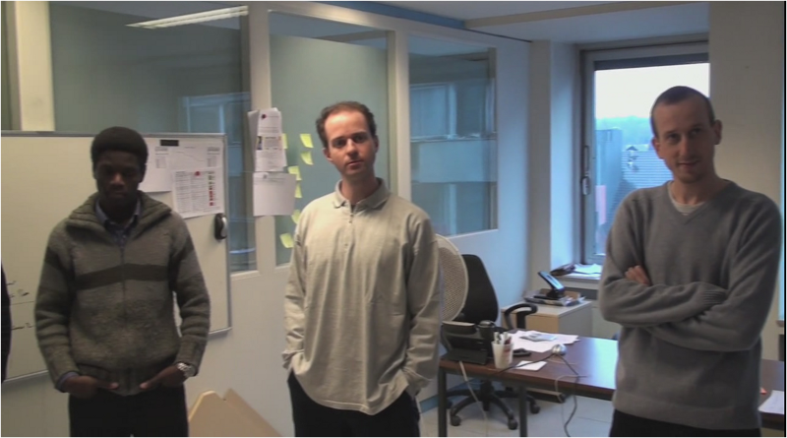
Stand Up
Qu’ai-je terminé la veille ?
Quels blocages ai-je rencontrés ?
Que vais-je faire aujourd’hui ?

Slide 35
Les 13 pratiques d’eXtreme Programming
Organisation
Planning Game
Client sur site
Communication / Feedback
Métaphore
Livraisons rapides
Rythme Soutenable
Stand Up
Organisation Technique
Convention de nommage
Appropriation Collective du Code
Binômage
Développement
Conception Simple
Refactoring
Intégration Continue
Testing
Tests Unitaires
Tests de recette

Slide 36

Conventions de Nommage

Slide 37

Appropriation collective du code

Slide 38
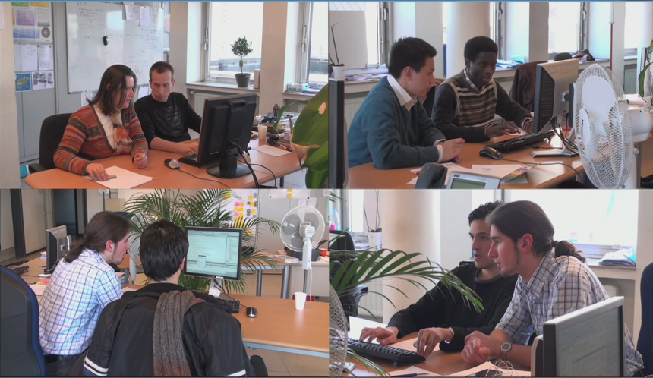
Travail en binôme

Slide 39
Les 13 pratiques d’eXtreme Programming
Organisation
Planning Game
Client sur site
Communication / Feedback
Métaphore
Livraisons rapides
Rythme Soutenable
Stand Up
Organisation Technique
Convention de nommage
Appropriation Collective du Code
Binômage
Développement
Conception Simple
Refactoring
Intégration Continue
Testing
Tests Unitaires
Tests de recette

Slide 40


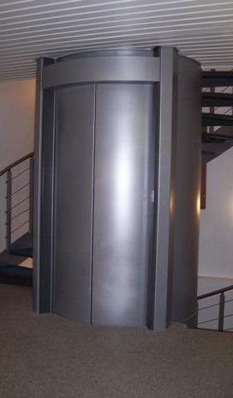
Conception Simple

Slide 41
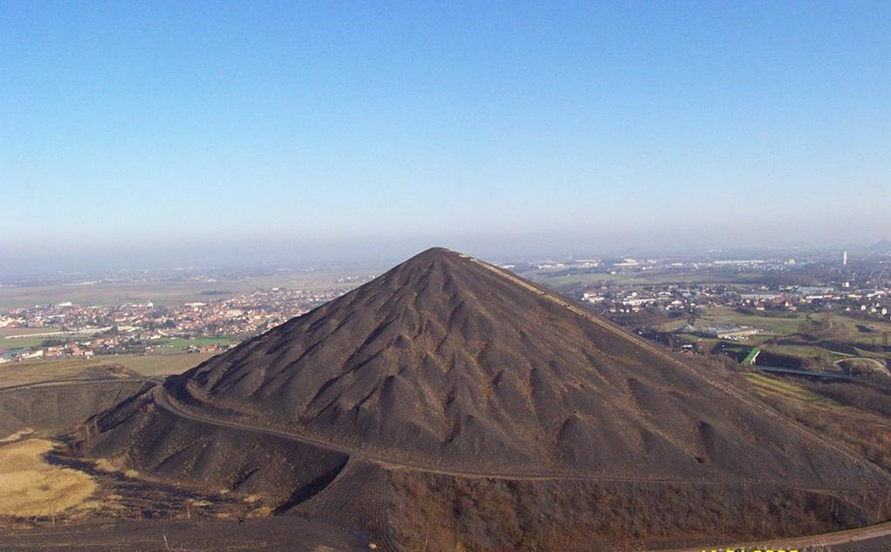
Refactoring

Slide 42
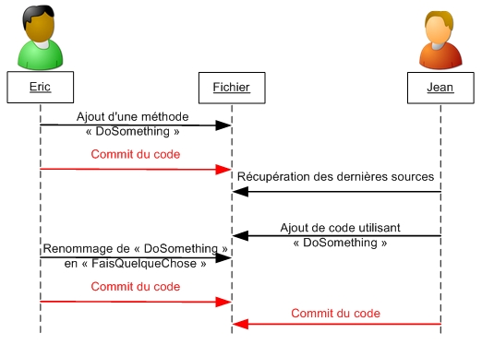
Intégration Continue
Binôme A
Build
Serveur d’intégration
Binôme C
Binôme B
Rapport
Compil OK
Test 1
Test 2
Test 3
…..
Test N

Slide 43
Les 13 pratiques d’eXtreme Programming
Organisation
Planning Game
Client sur site
Communication / Feedback
Métaphore
Livraisons rapides
Ryhtime Soutenable
Stand Up
Organisation Technique
Convention de nommage
Appropriation Collective du Code
Binômage
Développement
Conception Simple
Refactoring
Intégration Continue
Testing
Tests Unitaires
Tests de recette

Slide 44

Tests Unitaires
Test
Driven
Development

Slide 45

Tests de recettes
Bon, on en est où ?
Il est nouveau ?
Il est nouveau?

Slide 46
Agenda
Présentation de l’association DotNetHub
Vision classique d’un projet
Pourquoi les méthodes agiles ?
Quelques exemples de méthodes agiles
Présentation d’eXtreme Programming
  Les 5 valeurs
  Les 13 pratiques
Passons à l’action !

Slide 47
Quelques références – 1/2
Quelques blogs
  http://www.pedautreppe.com
  http://www.methode-agile.org/
  http://emmanuelchenu.blogspot.com/
  http://www.objectmentor.com (Robert C. Martin)
  http://www.fredericdoillon.com/
Quelques conférences
  La Journée Agile
  XP Days (Benelux, France, Suisse, …)
  CITCON (2010 : Prague)
  Agile Tour

Slide 48
Quelques références – 2/2
Quelques ouvrages
  « Méthode Agile – Les meilleures pratiques – Compréhension et mise en oeuvre » par Jean-Pierre Vickoff
  « Gestion de projet vers les méthodes agiles » par Véronique Messager Rota
  « Agile Principles, Patterns, and Practices in C# » par Robert C. Martin

Slide 49









Merci aux participants !
Merci à tous de vous être prêtés au jeu !
La Journée Agile
Wallonie 2010
au choix

